Slide 1
Przyroda inspiracją człowieka
WERONIKA CZERNIA KLASA VIII B

Slide 2
Przyroda inspiracją człowieka
Biomimetyka
To interdyscyplinarna dziedzina nauki i inżynierii, która polega na naśladowaniu rozwiązań występujących w naturze w celu tworzenia innowacyjnych technologii, materiałów i systemów mających zastosowanie w życiu człowieka
Co dokładnie oznacza biomimetyka?
Pochodzenie nazwy: Wywodzi się z greckich słów bios (życie) i mimesis (naśladowanie)
Cel
Zrozumienie mechanizmów biologicznych i ich zastosowanie w projektowaniu produktów, struktur czy procesów technologicznych
Zakres
Obejmuje obserwację organizmów żywych - ich budowy, funkcji, sposobów adaptacji - i przenoszeniem tych rozwiązań do takich dziedzin jak medycyna, elektronika, budownictwo czy robotyka

Slide 3
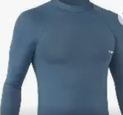
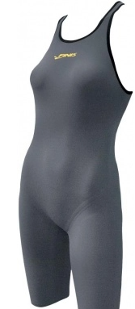
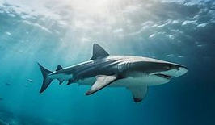
Rekin
Kostiumy pływackie naśladujące strukturą skórę rekina - minimalizują opór wody oraz nadają ciału opływowość, tym samym zwiększając prędkość ruchu pływaka

Slide 4
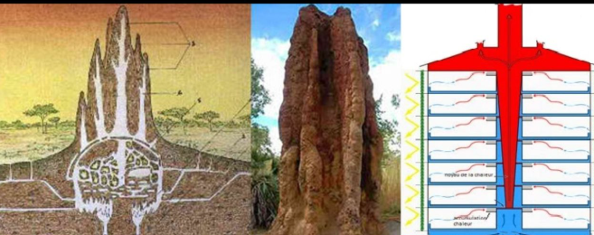
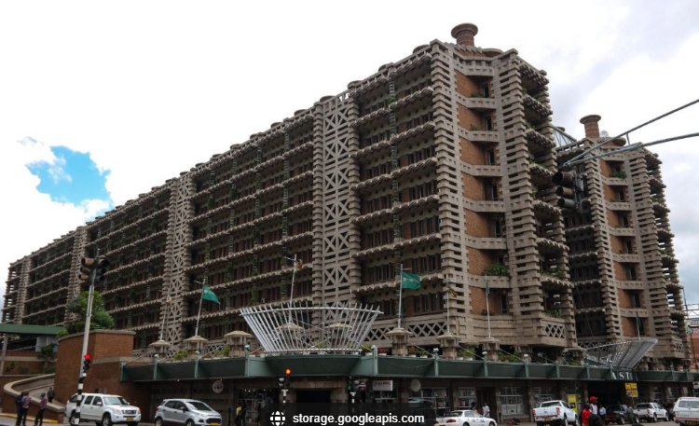
Termity
Systemy wentylacji budynków wzorowane na budowlach termitów - utrzymują stabilny klimat wewnętrzny pomimo wahań temperatury zewnętrznej, np. budynek Eastgate w Zimbabwe (Afryka)

Slide 5
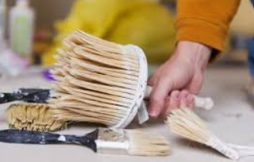
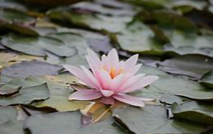
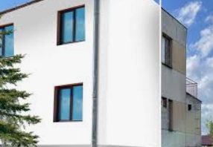
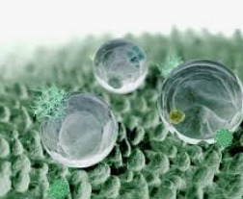
Lotos
Liście lotosu pozostają czyste, mimo że występują w błotnistych wodach - dzięki unikalnej powierzchni o mikroteksturze odpychającej wodę i brud. Takie hydrofobowe rozwiązanie zostało zaadaptowane do samoczyszczących się powierzchni i farb, dzięki czemu pozostają wolne od brudu

Slide 6
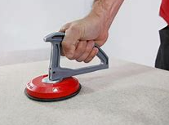
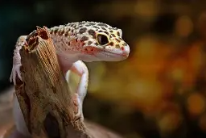
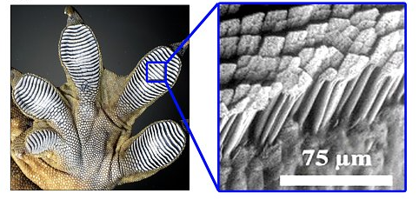
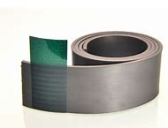
Gekon
Gekony mogą bez wysiłku wspinać się po ścianach dzięki milionom maleńkich włosków na stopach. Ta niezwykła zdolność zainspirowała opracowanie „taśmy gekona” - suchego kleju, który naśladuje stopy gekona, umożliwiając szereg zastosowań, od robotyki po nowy sprzęt wspinaczkowy

Slide 7
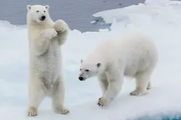
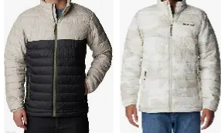
Niedźwiedź polarny
Odzież ochronna, przede wszystkim zimowe kombinezony i kurtki, które efektywnie zatrzymują ciepło – kopiują termoizolacyjne pokrycie ciała niedźwiedzia polarnego

Slide 8
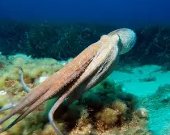
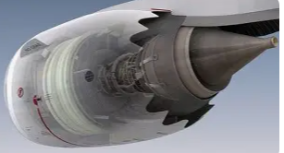
Ośmiornica
Napęd odrzutowy- inspiracją były ośmiornice i sposób w jaki wypychają wodę podczas poruszania się

Slide 9
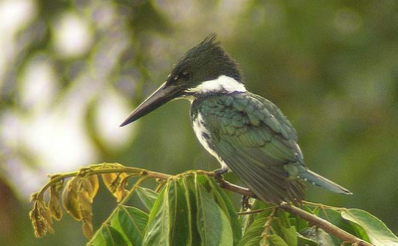
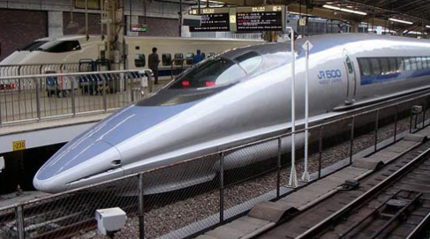
Zimorodek
Dziób zimorodka jest idealnie wyprofilowany do nurkowania w wodzie z minimalnym pluskiem. Ten patent zainspirował inżynierów do przeprojektowania dziobów pociągów dużych prędkości

Slide 10
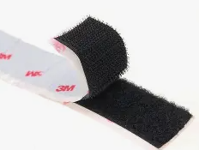
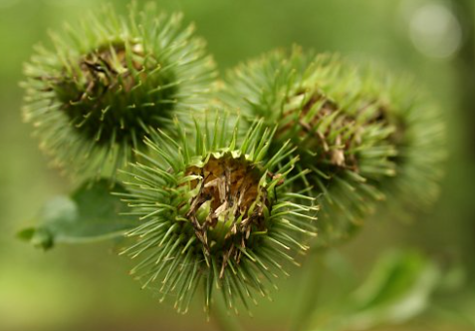
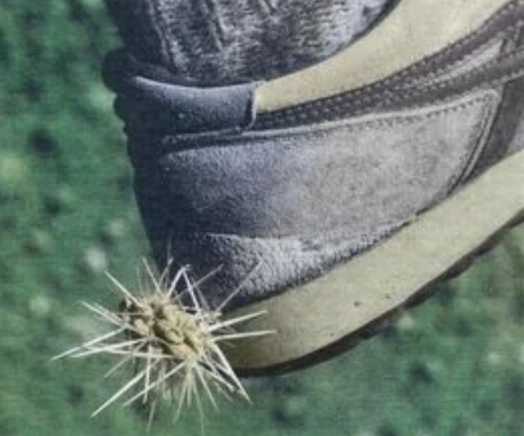
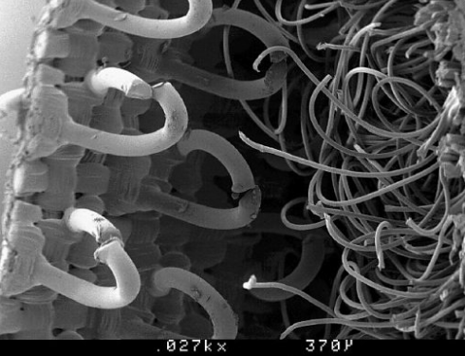
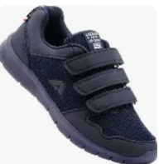
Łopian
Owoce łopianu pokryte są setkami malutkich haczyków, które z łatwością przyczepiają się do zwierzęcego futra i naszych ubrań. Drogą naśladownictwa powstały rzepy, które znalazły mnóstwo zastosowań w różnych dziedzinach naszego życia

Slide 11
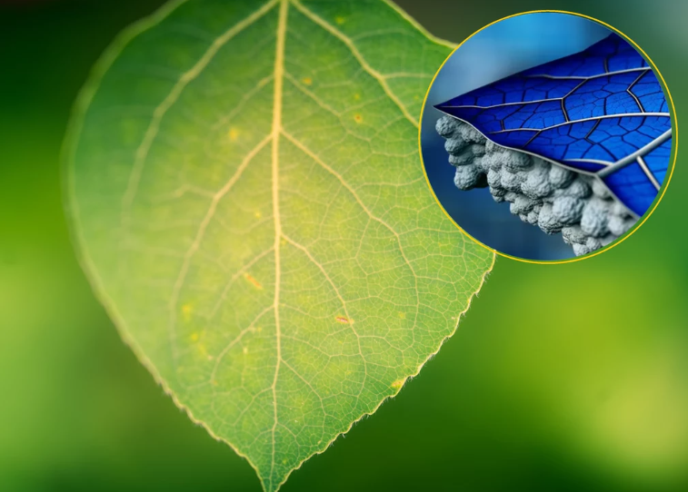
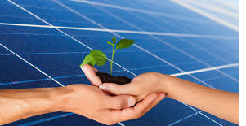
Liście roślin
Fotosynteza zainspirowała wynalazców paneli słonecznych. Zdolność roślin do przekształcania światła słonecznego w energię chemiczną stała się podstawą dla technologii pozyskiwania energii ze słońca. Nowoczesne panele słoneczne są coraz bardziej efektywne dzięki zastosowaniu materiałów naśladujących strukturę liści.
Naukowcy opracowali „sztuczne liście”, które mogą nie tylko generować energię, ale także produkować wodór, będący paliwem przyszłości.

Slide 12
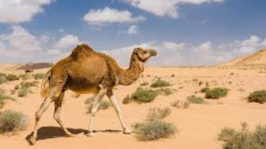
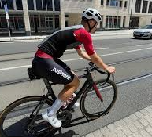
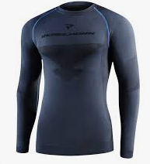
Wielbłąd
Wielbłądy regulują temperaturę ciała dzięki specjalnej strukturze skóry. Te wyjątkowe właściwości zastosowano do projektowania tkanin i systemów chłodzenia w odzieży sportowej

Slide 13
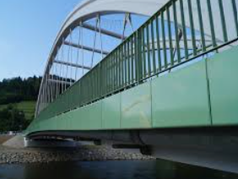
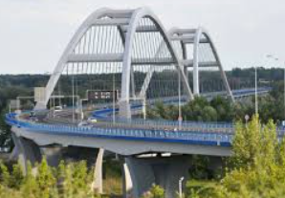
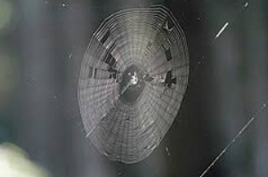
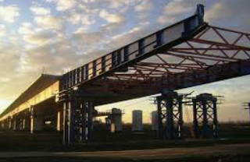
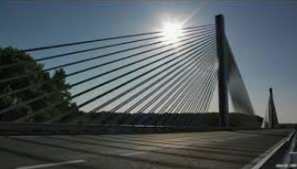
Pająk
Pajęczyny tkane przez pająki są lekkie, a jednocześnie bardzo wytrzymałe.
Architekci wykorzystują ich geometrię w konstrukcjach dachów i mostów

Slide 14
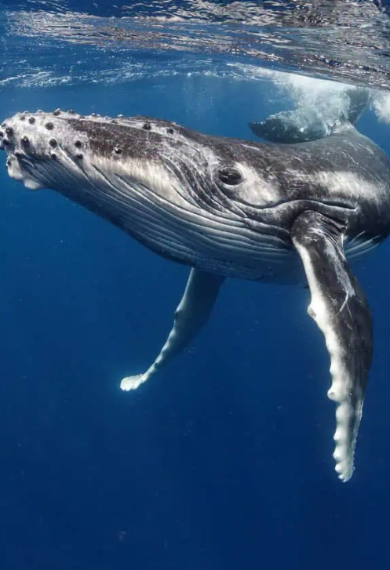
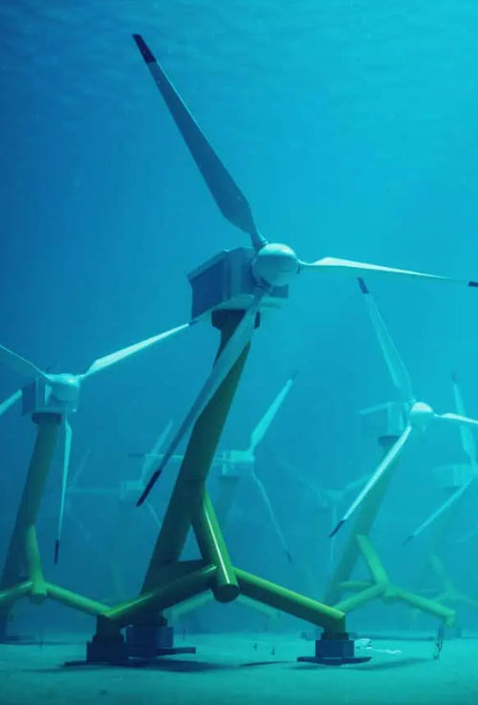
Wieloryb
Płetwy wieloryba mają guzki poprawiające przepływ wody.
Takie rozwiązanie zastosowano w projektowaniu bardziej efektywnych turbin

Slide 15
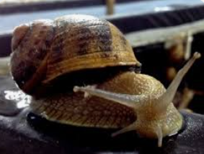
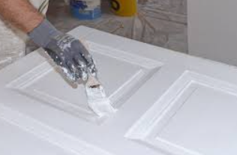
Ślimak
Śluz ślimaka regeneruje uszkodzenia skóry.
Zainspirowało to tworzenie farb i powłok, które „leczą” drobne zarysowania

Slide 16
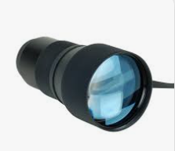
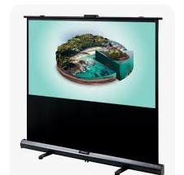
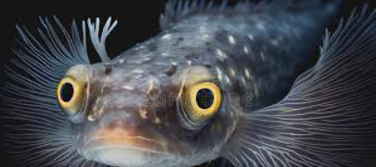
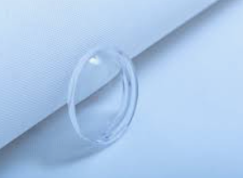
Ryby głębinowe
Ryby głębinowe mają oczy pochłaniające światło.
Technologia ta znalazła zastosowanie w ekranach i soczewkach optycznych

Slide 17
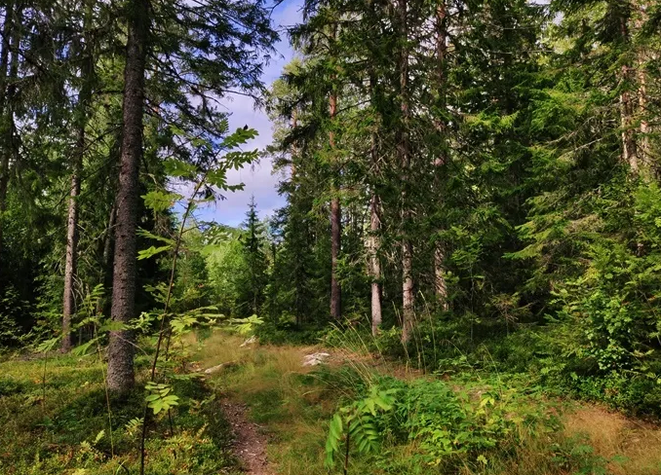
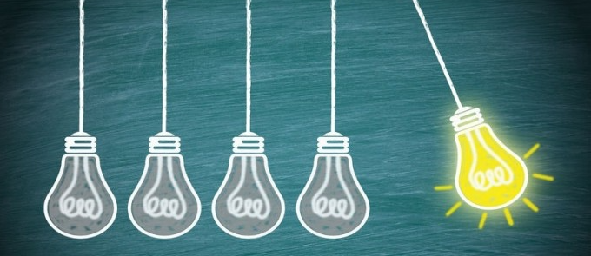
Dziękuję za uwagę
„Wpatrz się głęboko, głęboko w przyrodę, a wtedy wszystko lepiej zrozumiesz.”
Albert Einstein

